Slide 1
HTTP协议应用 －网页下载
计算机学院
李赞
厚德B807

Slide 2
应用流程
HTTP/1.1 新的请求可以在上次请求建立的TCP连接之上发送，连接可以复用。优点是减少重复进行TCP三次握手的开销，提高效率。
在同一个TCP连接中，新的请求需要等上次请求收到响应后，才能发送

Slide 3
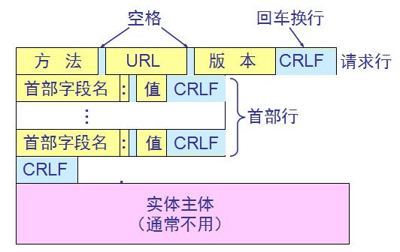

Slide 4
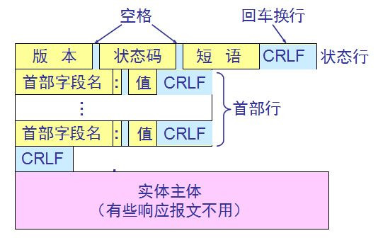

Slide 5
利用HTTP协议实现网页下载
协议分析
向服务器发Get 命令
接收服务器响应
数据抽取
应用流程
程序实例

Slide 6
协议举例
"GET / HTTP/1.1\r\n" +
"Host: www.baidu.com\r\n" +
"Accept: */*\r\n" +
"Accept-Language: zh-cn\r\n"+
"Accept-Encoding: gzip, deflate\r\n" +
"If-Modified-Since: Sat, 20 Nov 2004 06:16:24 GMT\r\n"+
"User-Agent: Mozilla/4.0 (compatible; MSIE 6.0; Windows NT 5.1; SV1; GTB6.3; .NET CLR 2.0.50727; .NET CLR 3.0.04506.648; .NET CLR 3.5.21022; .NET CLR 3.0.4506.2152; .NET CLR 3.5.30729)\r\n"+
"Host: 192.168.1.102\r\n"+
"Connection: Keep-Alive\r\n" +
"\r\n"

Slide 7
应用流程
网络连接
打包数据包发送
接收服务器响应
字节处理
显示结果

Slide 8
应用流程
网络连接
打包数据包发送
接收服务器响应
字节处理
显示结果

Slide 9
应用流程
GET /form.html HTTP/1.1 (CRLF)
使用telnet进行http测试
telnet localhost 80

Slide 10
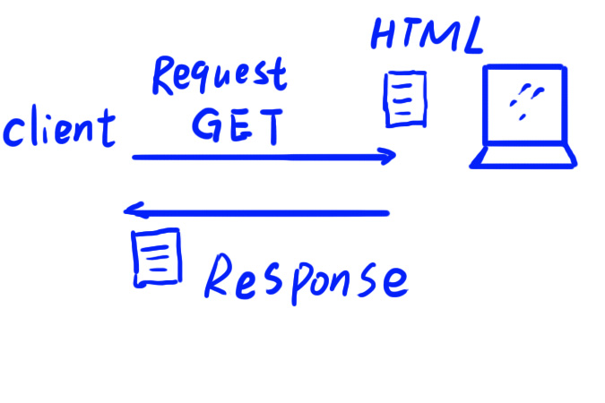
下载网页

Slide 11
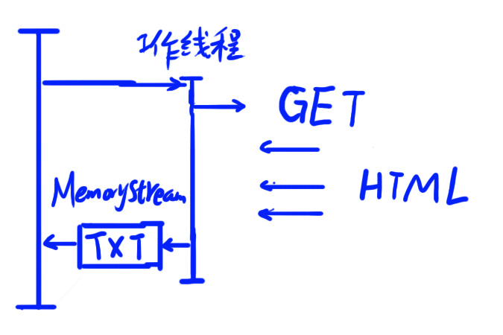
接收网页

Slide 12
程序流程
连接服务器
发送GET命令
循环接收数据
通知窗体
显示文本

Slide 13
代码分析
//连接服务器
IPEndPoint remoteEP = new IPEndPoint(IPAddress.Parse("192.168.1.101"), Int32.Parse("80"));
// Create a TCP/IP socket.
Socket client_sock = new Socket(AddressFamily.InterNetwork,
SocketType.Stream, ProtocolType.Tcp);
client_sock.SetSocketOption(SocketOptionLevel.Socket, SocketOptionName.NoDelay, 1);

Slide 14
构造协议包
byte[] b_cmd = Encoding.ASCII.GetBytes();
"GET / HTTP/1.1\r\n" +
"Accept: */*\r\n" +
"Accept-Language: zh-cn\r\n"+
"Accept-Encoding: gzip, deflate\r\n" +
//"If-Modified-Since: Sat, 20 Nov 2004 06:16:24 GMT\r\n"+
"User-Agent: Mozilla/4.0 (compatible; MSIE 6.0; Windows NT 5.1; SV1; GTB6.3; .NET CLR 2.0.50727; .NET CLR 3.0.04506.648; .NET CLR 3.5.21022; .NET CLR 3.0.4506.2152; .NET CLR 3.5.30729)\r\n"+
"Host: "+ipadd_dest.ToString()+"\r\n"+
"Connection: Keep-Alive\r\n" +
"\r\n");

Slide 15
代码分析
client_sock.Blocking = true;
client_sock.Connect(remoteEP);

Slide 16
代码分析
byte[] b_cmd = Encoding.ASCII.GetBytes("GET \r\n\r\n");
Array.Copy(b_cmd,SendDataBuffer,b_cmd.Length);
client_sock.Send(SendDataBuffer, SocketFlags.None);

Slide 17
循环接收
recv_str_len = 0;
int recv_package_len = 0;
recv_package_len = client_sock.Receive(ReadDataBuffer, 1024, SocketFlags.None);
while (recv_package_len != 0)
{
recv_str_len += recv_package_len; ms_recv.Write(ReadDataBuffer, 0, recv_package_len);
recv_package_len = client_sock.Receive(ReadDataBuffer, 1024, SocketFlags.None);
}

Slide 18
通知窗体显示文本
SendMessage(main_wnd_handle, TRAN_FINISHED, 100, 100);
recv_str = Encoding.UTF8.GetString(ms_recv.GetBuffer(), 0, recv_str_len);
textBox1.Text = recv_str;

Slide 19
字符字节处理
Encoding.UTF8
使用指定编码返回字符串

Slide 20
返回结果A
HTTP/1.1 304 Not Modified
Date: Mon, 17 May 2010 15:42:25 GMT
Server: Apache/2.2.4 (Win32)
Connection: Keep-Alive
Keep-Alive: timeout=5, max=100
ETag: "d929-2c-9010be00"

Slide 21
返回结果B
HTTP/1.1 200 OK
Date: Mon, 17 May 2010 15:44:19 GMT
Server: Apache/2.2.4 (Win32)
Last-Modified: Mon, 17 May 2010 15:44:11 GMT
ETag: "d929-28-189c8235"
Accept-Ranges: bytes
Content-Length: 40
Keep-Alive: timeout=5, max=100
Connection: Keep-Alive
Content-Type: text/html
<html><body><h1>hello</h1></body></html>

Slide 22
试分析此字段意义
"If-Modified-Since: Sat, 20 Nov 2004 06:16:24 GMT
ip.dst == 210.38.224.248

Slide 23
试分析字段意义
"If-Modified-Since: Sat, 20 Nov 2004 06:16:24 GMT
当网页内容修改后，服务才会发送新页返回，否则不发送新页。减少网络数据通信量，而浏览器将重新显示保存在本地的页面缓冲。

Slide 24
利用网络抓包软件
WinpCap在windows平台下的抓包库
Wireshark一个利用WinPCap的抓包程序
抓包过程

Slide 25
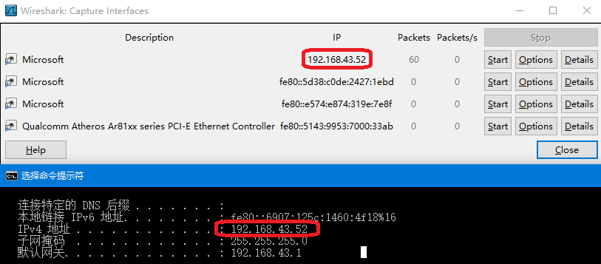
使用WIRESHARK抓包软件获取包
选择网卡
选取自己需要的协议包
Hypertext Transfer Protocol
复制包内容

Slide 26
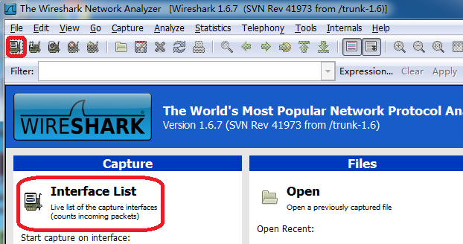

Slide 27
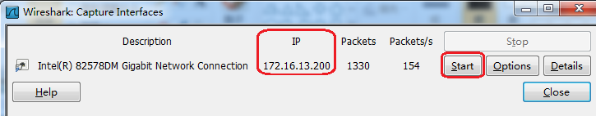

Slide 28
使用WIRESHARK抓包软件获取包

Slide 29
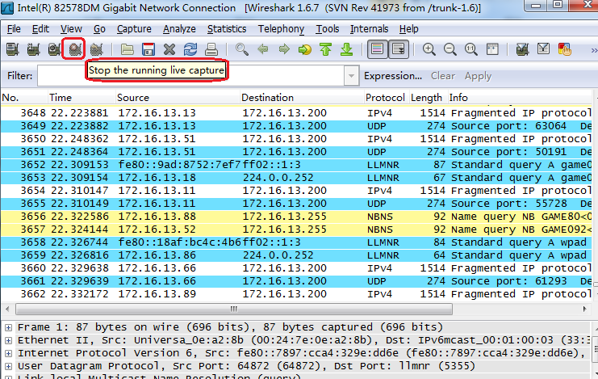

Slide 30
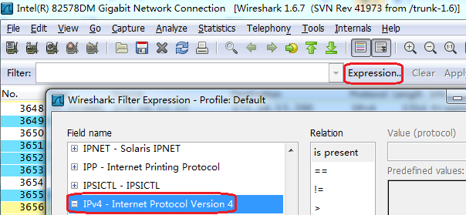

Slide 31
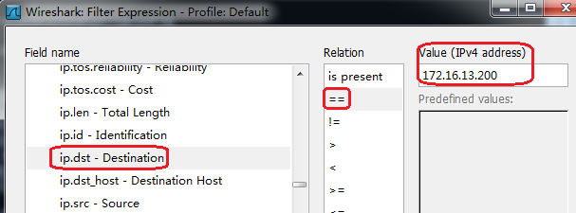
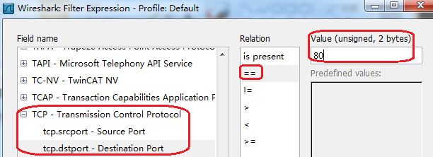

Slide 32
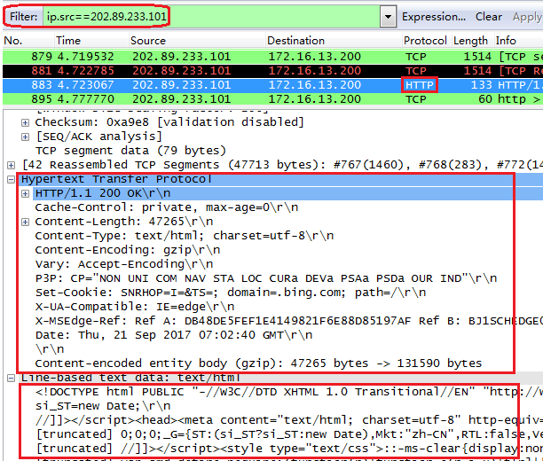

Slide 33
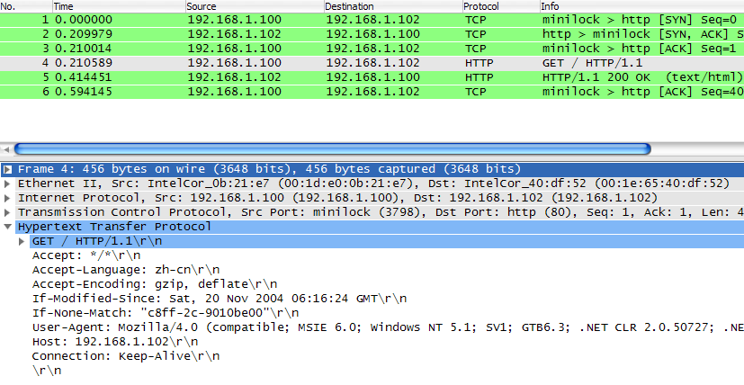
使用WIRESHARK抓包软件获取包

Slide 34
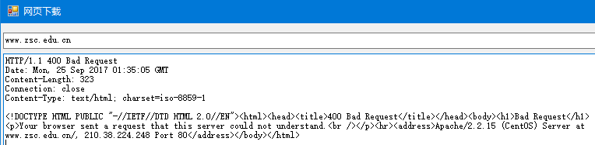
获取学校主页www.zsc.edu.cn
HTTP/1.1 400 Bad Request是什么意思？

Slide 35
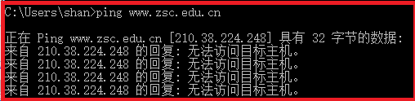
获取学校主页www.zsc.edu.cn
查看学校主页的IP地址

Slide 36
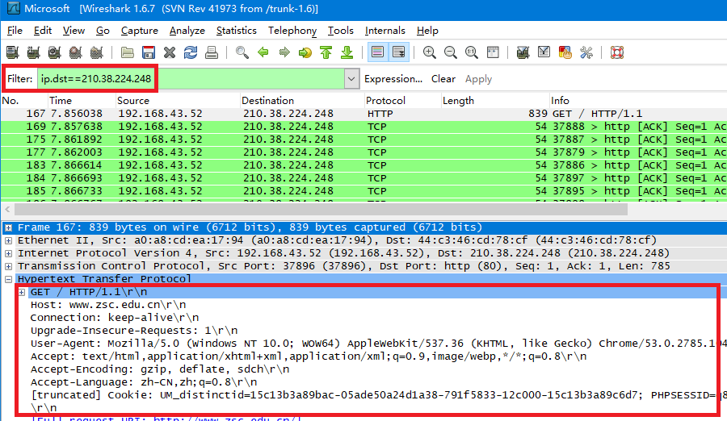
抓包

Slide 37
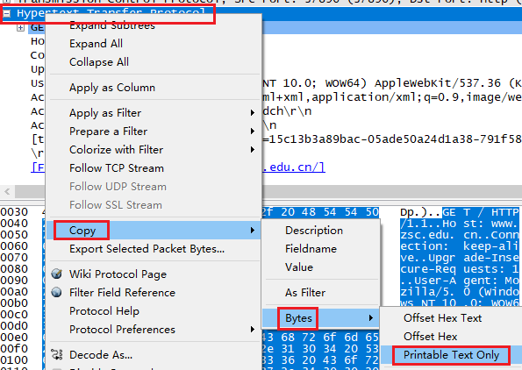
复制HTTP协议包

Slide 38
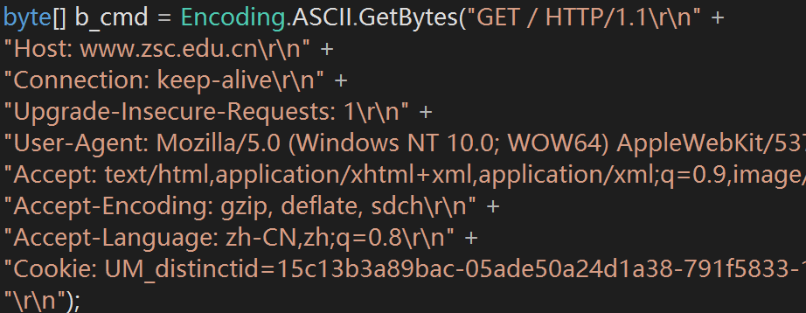
使用HTTP协议字串

Slide 39
HTTP协议返回的html
压缩的数据
压缩的数据

Slide 40

访问www.cnki.net

Slide 41
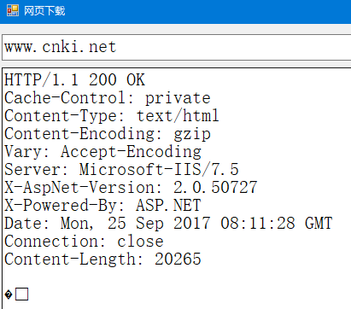
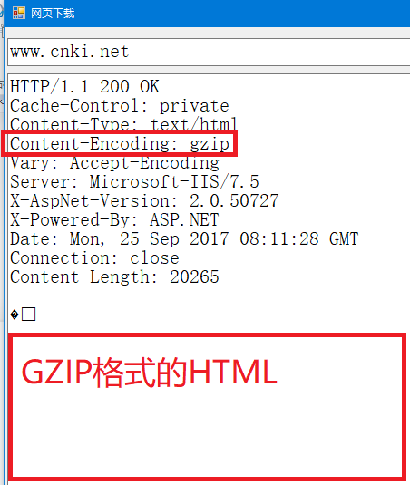
访问www.cnki.net

Slide 42
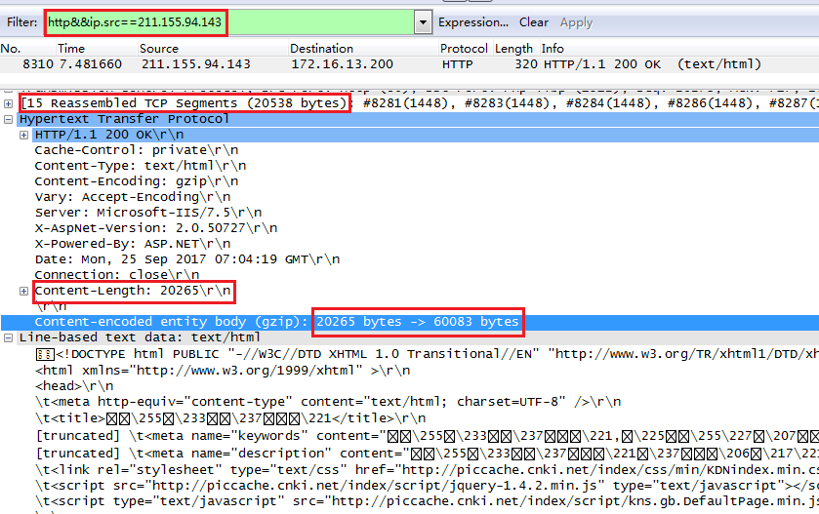
访问www.cnki.net

Slide 43
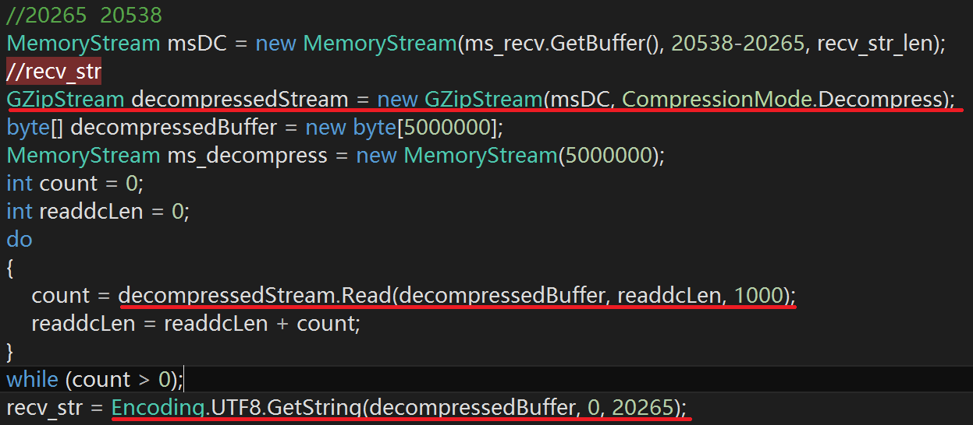
GZIP解压

Slide 44
GZipStream对象
支持对数据的压缩与解压缩
算法隐藏
GZipStream.Read
解压后的数据
压缩的数据
ms_recv
buf[]

Slide 45
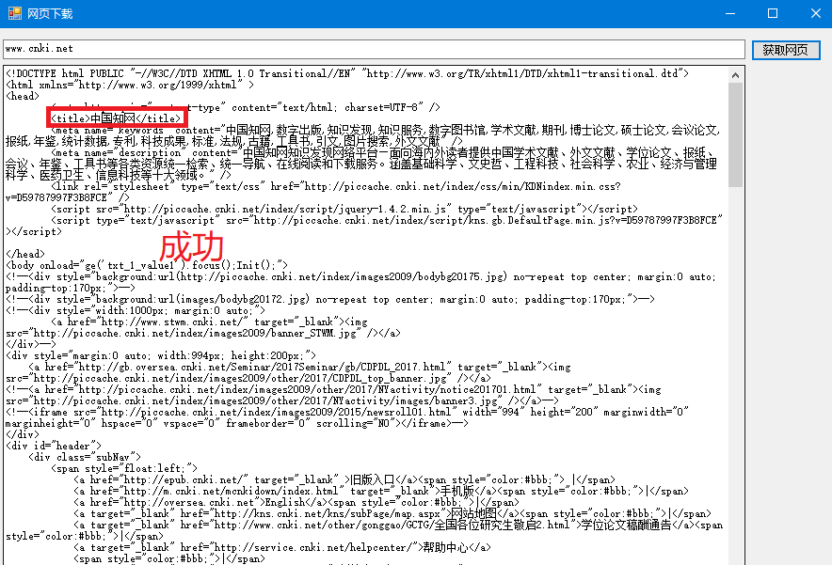
访问www.cnki.net

